Slide 1
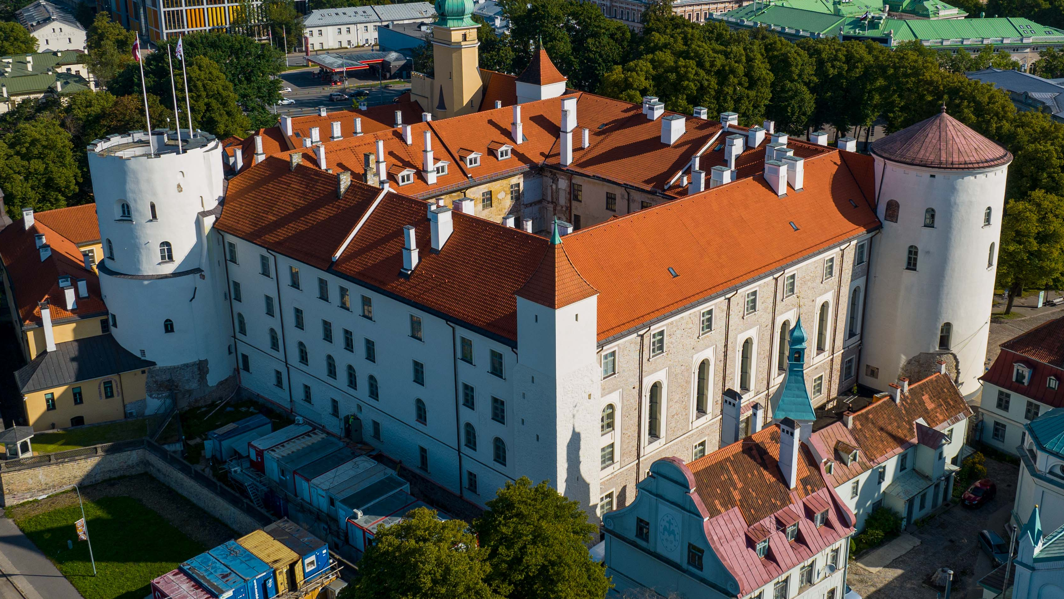
Ilgtspēja
STRATĒĢIJA, rīcība, sasniegtais
Renārs Griškevičs
VAS «Valsts nekustamie īpašumi»
valdes priekšsēdētajs
20.11.2024.
Notes:
Esiet sveicināti!
Tikai 90.to gadu sākumā tika definēts ilgtspējīgas attīstības jēdziens. Tas nosaka - mūsdienu sabiedrībai jādzīvo tā, lai neapdraudētu nākotnes paaudzes vajadzības un pieejamos resursus to īstenošanai.
Ilgtspējas virziens pakāpeniski tiek ieviests ikkatrā nozarē.
Mēs VNĪ sniedzam savu artavu negatīvās ietekmes uz vidi mazināšanā, veidojam vienlīdzīgu, godīgu un atklātu darba vidi, kā arī pārskatāmus uzņēmuma darbības procesus.

Slide 2






ILGTSPĒJAS INDEKSS
2018
2019 – 2020
2021 – 2023
Bronza
Zelts
Platīns
Notes:
Mērķtiecīga ilgtspējas ieviešana aizsākās 2018.gadā ar jaunu stratēģiju un kultūras maiņu uzņēmumā, pievēršot uzmanību vērtībām – atvērtībai, sadarbībai, kompetencei, ar 2021.gadu - drošībai un veselībai.
2019.gadā stiprinājām darbinieku izpratni par ilgtspēju – organizējām mācības, pieredzes apmaiņas, rādījām, kā katra rīcībai ir nozīme.
2020.gadā kopā ar ieinteresētajām pusēm noskaidrojām, kas tiek gaidīts no VNĪ ilgtspējas kontekstā – ANO mērķi tika sasaistīti ar VNĪ prioritātēm.
Kopš 2021. gada ilgtspējas novērtējumā saņemts platīns; 2023. gadā VNĪ bija viens no 17 uzņēmumiem ar šo vērtējumu. Nākamais mērķis – dimants.
Šī mērķa sasniegšanai arī esošā stratēģija 2023.-2025. gadam caurvīta ar ilgtspēju.
Papildus info:
Raugāmies uz ANO 2030. gada mērķiem, kas vistiešāk saistīti ar VNĪ darbību:
Palielināt atjaunojamās enerģijas īpatsvaru, divkāršot energoefektivitātes uzlabošanas tempu, uzlabot patēriņa un ražošanas resursu efektivitāti.
Aizsargāt darba ņēmēju tiesības un veicināt drošu darba vidi, veidot iekļaujošu un ilgtspējīgu urbanizāciju.
Veicināt iesaistošu, integrētu, ilgtspējīgu apdzīvotu vietu plānošanas un pārvaldības spēju, samazināt pilsētu nelabvēlīgo ietekmi uz vidi.
Plānojot savu darbību pamatā skatāmies uz Latvijas nacionālās attīstības plāns (NAP) 2021.-2027. gadam.
NAP apstiprina, ka būtiskie aspekti ir tie, kuru virzienā jau ejam - energoefektivitāte, darba drošība, inovācijas, izpēte un attīstība jeb R&D.
Esam būtisks nozaresvirzītājs, lai līdz 2050. gadam nozare sasniegtu Eiropas komisijas uzstādīto Klimata un enerģētikas politikas vīzijas vienu no prioritātēm :
energoefektivitāti, ēku energosnieguma uzlabošanu un tādas elektroenerģijas nozares attīstīšanu, kurā pamatā izmanto atjaunojamos resursus.

Slide 3
Vispārējais stratēģiskais mērķis
2022. – 2027. gads
«Ilgtspējīgi un efektīvi, izmantojot inovatīvus risinājumus un ievērojot augstus darba drošības standartus, sabiedrības interesēs pārvaldīt valsts nekustamos īpašumus, kas ir stratēģiski svarīgi valsts drošībai, nepieciešami valsts institūcijām valsts funkciju veikšanai, valsts vai pašvaldību administratīvās teritorijas attīstībai, vienlaikus sniedzot ieguldījumu mūsdienīgas darba vides principu ieviešanā valsts pārvaldē un būvniecības nozares attīstībā. Valsts akciju sabiedrībai "Valsts nekustamie īpašumi" nodrošināt lietderīgu rīcību ar valsts funkciju veikšanai neizmantotiem nekustamajiem īpašumiem.».
Ilgtspēja
Inovācijas
Efektivitāte
Ieguldījums būvniecības nozarē
Droša un mūsdienīga darba vide
Notes:
Jaunā VNĪ Vidēja termiņa darbības stratēģija ir likumsakarīgs un loģisks turpinājums darbam, kuram ilgtermiņa pamati ielikti iepriekšējās stratēģijas darbības laikā.
Stratēģijā ir izvirzīti 5 finanšu un 19 nefinanšu mērķi - tie valsts pārvaldes deleģēto uzdevumu izpildes mērķi, pamatdarbību raksturojoši mērķi, ilgtspējas mērķi, kā arī inovāciju, pētniecības un attīstības mērķi.

Slide 4

efektīva valsts NĪ portfeļa stratēģija ilgtspējīgai attīstībai un pārvaldībai
Attīstīšana / Ilgtspēja
Pārdošana
Pamata portfelis
Aktīvu
portfelis
Atsavināmais portfelis
70%
13%
17%
Investēt esošos un jaunos īpašumus, tādējādi
vairojot to vērtību un veicinot ilgtspējīgu attīstību.
Uzturēt un palielināt
īpašuma pārdošanas vērtību
Valsts funkciju nodrošināšanai nevajadzīgi, nelikvīdi, sliktā tehniskā stāvoklī esoši NĪ
Notes:
Skatoties uz šo gadu un tālākās attīstības plānu VNĪ ilgtspēju iedalām pēc ESG (vide, sociālais, pārvaldība) standarta, vienlīdzīgu uzmanību pievērošot visām jomām.
Vides jomā mērķis – efektīvi izmantots, ilgtspējīgs, kompakts valsts īpašumu portfelis.
VNĪ šobrīd ir 428 ēku un būvju īpašumi, kuros ietilpst 1073 ēkas 0,99 miljonu m2 platībā, kā arī zeme zem ēkām 579 ha platībā, un 3 295 zemes īpašumam ar kopējo platību 904 ha.
Saskaņā ar VNĪ stratēģiju, pārņemot īpašumu VNĪ pārvaldībā, tiek izvērtētas tā attīstības iespējas, nepieciešamība valsts pārvaldes vajadzībām un veikta valsts iestāžu aptauja.
Racionāli un saimnieciski pamatojami ir veikt ieguldījumus ēkās, kur ir skaidrs to pielietošanas saturs un vajadzības.
70% īpašumu atrodas VNĪ pamatporfelī (tiek izmantoti valsts pārvaldes vajadzībām).
14% - aktīvu portfelī, – īpašumi, kurus pilnībā vai daļēji izmanto valsts iestādes, ilgtermiņā nav nepieciešami publisko funkciju nodrošināšanai, vai tos iespējams attīstīt un pielāgojot valsts iestādes vajadzībām - pārvietot uz pamata portfeli.
16% - tiek virzīti atsavināšanai, dodot tiem jaunu attīstības iespēju.
Mērķtiecīgi samazinām valsts portfelī esošo degradēto būvju skaitu - saglabājam un attīstām vērtīgos valsts īpašumus.
Pārdošanā gūtie ieņēmumi tiek izmantoti valstij nepieciešamo īpašumu sakārtošanai – mūsdienīgu un ilgtspējīgu ēku izveides valsts pārvaldes vajadzībām, kas rada publisko izmaksu ietaupījumu ilgtermiņā un sekmē valsts pārvaldes efektivitāti.

Slide 5
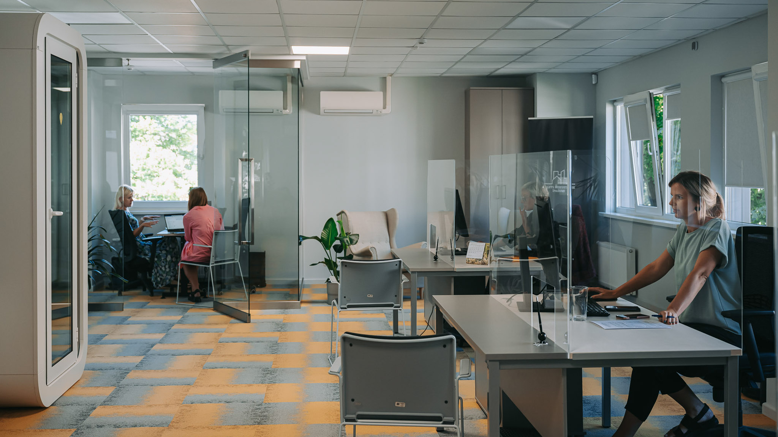

VNĪ VIDES ILGTSPĒJA 2024
Mūsdienīga darba vide valsts birojā
Notes:
Kopš 2019.gada strādājam elastīgā darba vidē – gan klātienē aktivitātēs balstītā birojā, gan attālināti.
Ieguvums rodas no telpas platības efektīvas izmantošanas, kas ilgtermiņā samazina resursu patēriņu, negatīvo ietekmi uz vidi, uzturēšanas izmaksas un veido ietaupījumu valsts budžetā.
VNĪ piemērs: pārvācoties no 3 adresēm uz 1 Talejas ielā, 5 gadu laikā ietaupījums uzturēšanas izmaksās 9 milj. EUR, telpu platība samazināta uz pusi.
Mūsu un starptautiska pieredze apkopota «Publiskā sektora biroja izveides vadlīnijās» - virzot viedas darba vides konceptu visā Latvijas publiskajā pārvaldē.
Vadlīnijas risina problēmas – tukšas, neizmantotas telpas, neefektīva uzturēšanas resursu izmantošana, drošības un komforta standartiem neatbilstošas telpas.
Aktīvi sekojam līdz savai biroja noslodzei. Ņemot vērā attālinātā darba īpatsvaru, atbrīvojam tukšās telpas un dodam iespēju jauniem nomniekiem – pērn Talejas 1 ēkā šādi pārcēlās VUGD.
Strādājam pie aktivitātēs balstītas darba vides ieviešanas arī reģionos – pirmie kopstrādes biroji vērs durvis vaļā Cēsīs, Liepājā un Daugavpilī.
Kopstrādes potenciāls - saskaņotāka valsts iestāžu sadarbība, efektīvāks resursu izmantojums un produktivitāte, inovācijas.

Slide 6
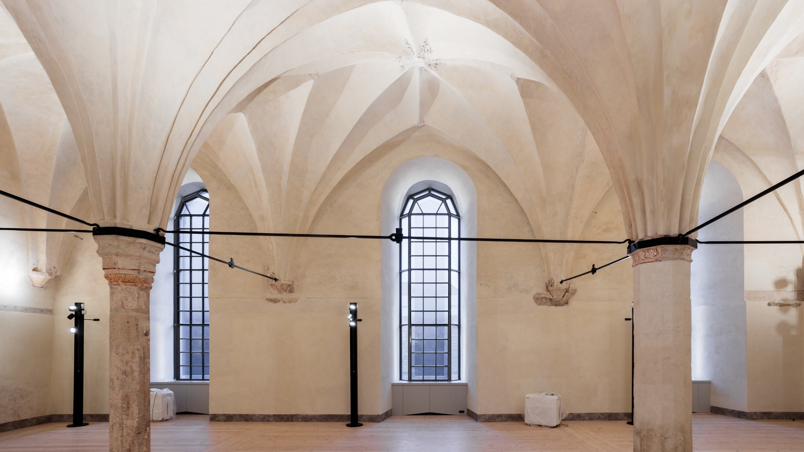

VNĪ VIDES ILGTSPĒJA 2024
Ilgtspējīga būvniecība
Notes:
Esam lielākais valsts būvniecības pasūtītājs.
Šobrīd jaunā veidā raugāmies valsts ēku būvniecības procesu – ar mērķi efektīvāk izmantot resursus, samazināt ēkas dzīves cikla izmaksas un negatīvo ietekmi uz vidi, vecināt inovāciju izmantošanu.
2023.gadā izstrādājām ilgtspējīgas būvniecības prasības nozarei, kas šogad tika papildinātas ar Zaļā publiskā iepirkuma prasībām. Ar nākamo gadu prasības tiks ieviestas visiem projektiem, kuru kopējais budžets ir virs ar 1 milj. EUR.
Pērn šīs prasības pielietojām specifikācijās pirmajos ar būvniecību saistītos iepirkumos jaunās robežšķērsošanas vietas izveidē Kundziņsalā. Šogad - iepirkumos ēkas Kalpaka bulvārī 6 atjaunošanā, kā arī plānojam vairākos citos patlaban ideju izstrādes stadijā esošos projektos.
Tas ir praktiski izmantojams dokuments, kurā ir integrētas normatīvo aktu prasības un kas pasūtītājiem – ēku īpašniekiem, lietotājiem un nekustamā īpašuma attīstītājiem – palīdz radīt ilgtspējīgu ēku.
Ilgtspējas prasības definē sasniedzamos rezultātus, kuri ir jānodrošina, izstrādājot būvprojekta tehniskos risinājumus, veicot būvdarbu un / vai nojaucot būvi. Tāpat tajā ir atrodamas prasības par sasniedzamo rezultātu uzskaiti un kontroli projektēšanas un būvniecības laikā. Dokumentā vairākās kategorijās aprakstīti “zaļās” būvniecības sociālie, vides, resursu aspekti, procesi (piemēram, ēkas dzīves ciklu aprēķins),prasības būvdarbiem un ēku nojaukšanai. Sociālie aspekti attiecas uz cilvēku labsajūtu, veselību un vides pieejamību telpās, savukārt vides un resursu aspekti – uz videi draudzīgiem risinājumiem un izmantoto resursu samazinājumu.
VNĪ prasības iedalītas 4 kategorijās (vides aspekti, komforts, enerģija un ilgtermiņa aspekti).
Tas prasa jaunu redzējumu: jauno ilgtspējas principu ieviešana paredzēta visā ciklā - būvniecības projektu ideju plānošanas un sagatavošanas posmā, gan projektēšanas un būvniecības projekta īstenošanas fāzē, kā arī vecināt ilgtspējīgu turpmāko ēku apsaimniekošanu un pārvaldību pēc projektu noslēgšanas.

Slide 7
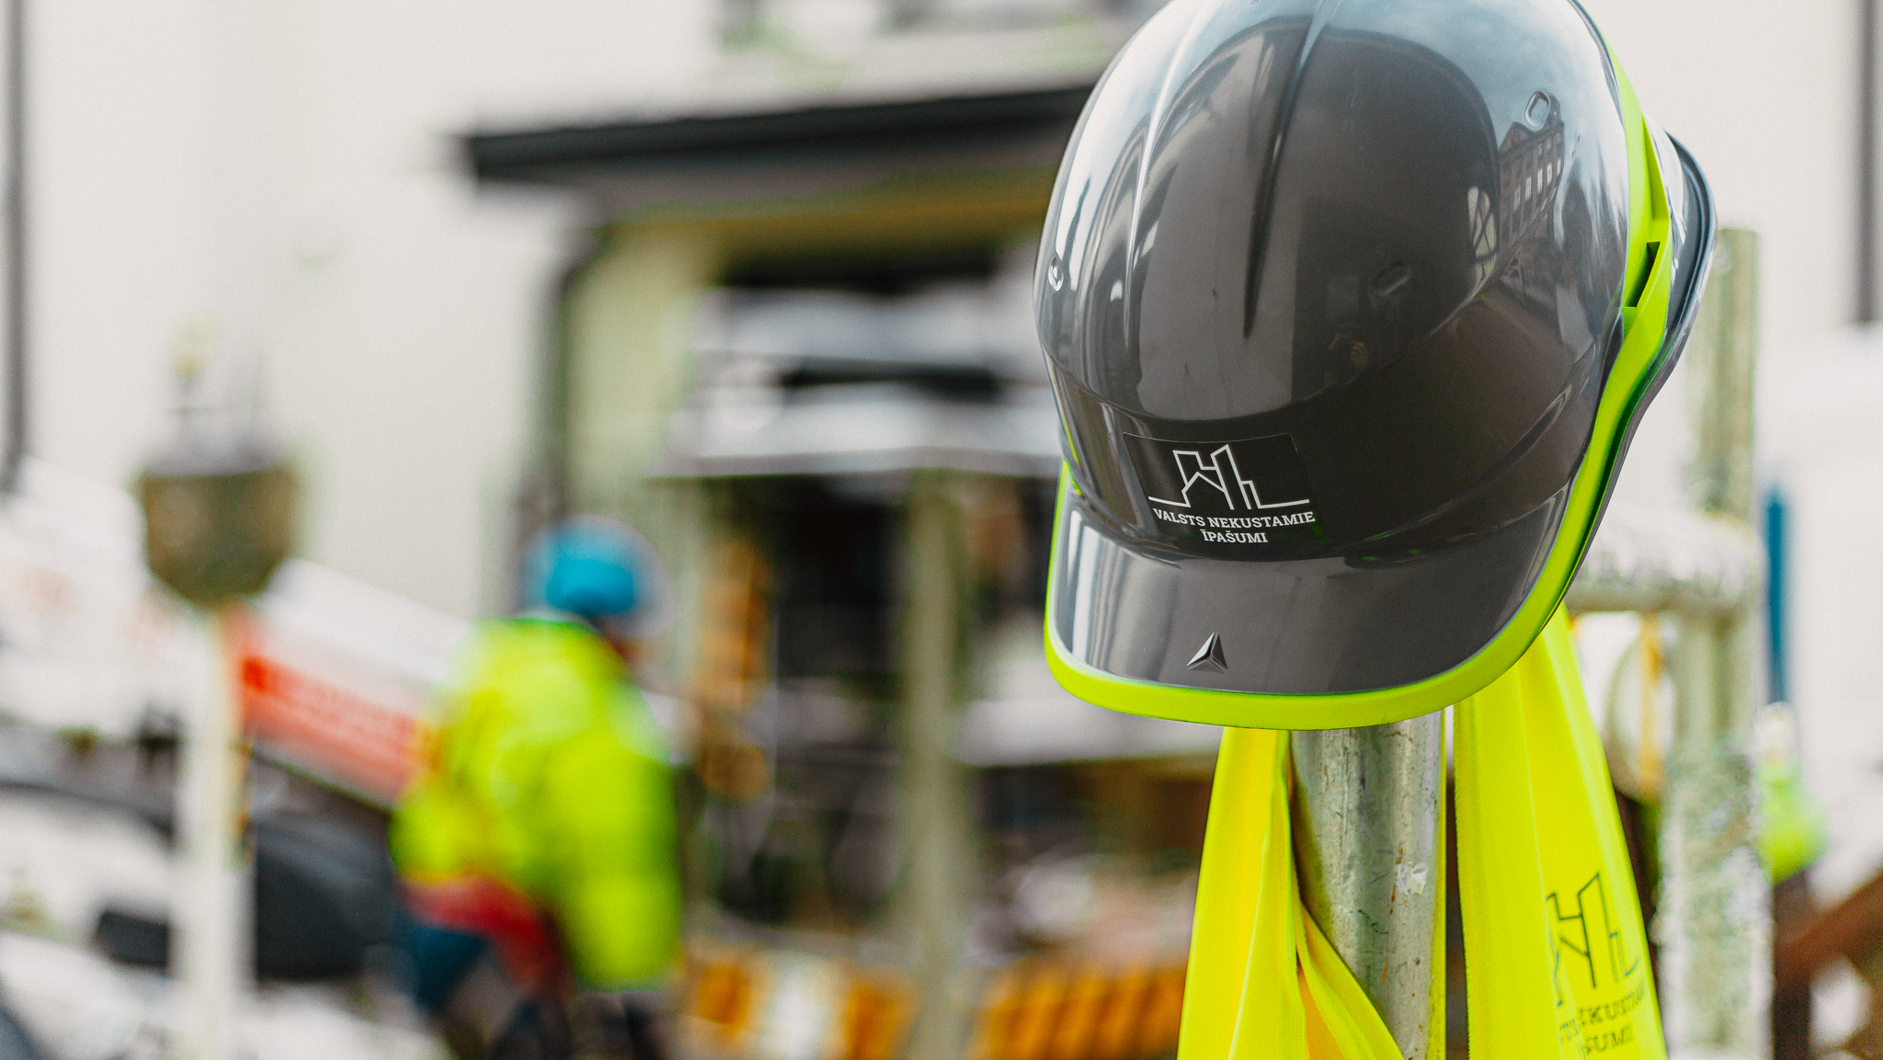






VNĪ SOCIĀLĀ ILGTSPĒJA 2024
Drošība – nulles negadījumu kultūra
Uzticības
personas
Labā prakse
un tiesību akti
Pastāvīga un
stingra uzraudzība
Darbinieku,
partneru, nomnieku izglītošana
Veselības un
labbūtības
pasākumi
Risku novērtēšana
un novēršana
Notes:
Esam iedzīvinājuši un stiprinām drošību kā nozīmīgu VNĪ ikdienas vērtību.
Katram darbiniekam ir iespēja vērsties pie kopīgi ievēlētām uzticības personām, lai ziņotu par dažādiem gan ar drošību, gan ikdienas procesu saistītiem jautājumiem.
Aktīvi organizējam dažādus ar veselību un drošību saistītu pasākumus darbinieku labbūtības veicināšanai. 2 reizes gadā organizējam drošības un veselības nedēļas.
Būvniecība ir nozare ar augstu negadījumu risku. Pasaulē būvstrādnieki gūst traumas darba vietās 2 -3 reizes biežāk kā citu profesiju pārstāvji.
VNĪ mērķis ir panākt nulles negadījumu kultūru. Esam būtiski stiprinājuši uzņēmuma iekšējo kompetenci, veicam plašu pasākumu kopumu. Esam pievienojušies iniciatīvai «Misija Nulle».
Pirms būvniecības projekta uzsākšanas katrā būvlaukumā mūsu darba aizsardzības eksperts vada semināru ģenerāluzņēmējiem un apakšuzņēmējiem par darba aizsardzības prasībām un biežāk konstatētajiem pārkāpumiem. Tāpat pirms būvdarbu uzsākšanas mūsu eksperti pārbauda būvlaukumu atbilstību darba drošības normatīviem.
VNĪ ir ieviesta Darba aizsardzības likumā noteiktā darba drošības un arodveselības sistēma, ievērojot ISO 9001 kvalitātes vadības sistēmas standartus.
Uzņēmuma iekšienē bīstamību identificēšanu, risku novērtēšanu un negadījumu izmeklēšanu veic kvalificēts darba aizsardzības speciālists.
Nodrošinām apmācības kursus, identificējam biežākos pārkāpumus darba drošībā, it īpaši būvlaukumā, veicam darba drošības uzraudzības vizītes.

Slide 8
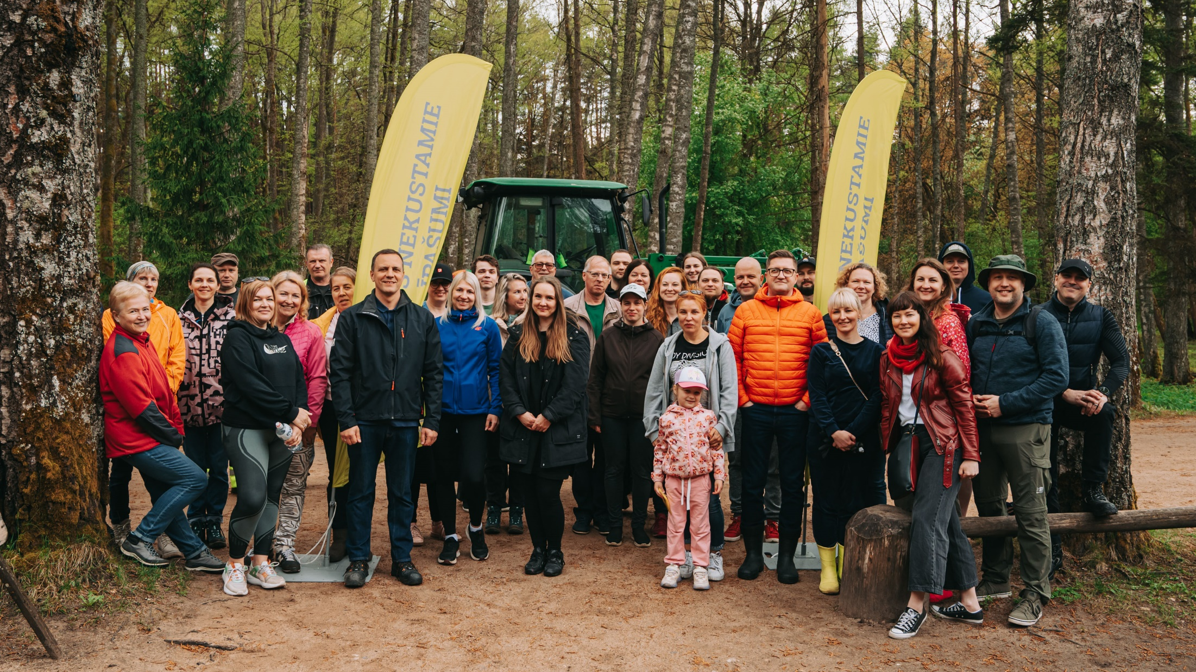
VNĪ SOCIĀLĀ ILGTSPĒJA 2024
Darbinieku iekļaušana
Notes:
VNĪ ir vairāk kā 400 darbinieki – viņi ir pamats un vērtība, kas ļauj sasniegt uzņēmuma mērķus.
Darba vides maiņa bija iemesls arī uzņēmuma iekšējās kultūras maiņai, kam sekojoši darbinieku iesaistes rādītājs strauji auga un pērn sasniedza 76 indeksa punktus (salīdzinājumam Latvijas vidējais 63).
Ikvienam darbiniekam tiek nodrošinātas plašas iespējas iesaistīties, izteikt viedokli un ierosināt idejas, virzīt uzlabojumus un inovācijas uzņēmuma darbībā, tiek sniegts atbalsts kompetences celšanā – piedāvājam dažādas apmācības, profesionālās pilnveides programmas, finansiāli atbalstām studijas, organizējam iekšējos izglītības pasākumus, ceļot izpratni par nozarē būtiskāko notiekošo – tostarp ilgtspējas stundas.
Vecinām vienlīdzību izceļot gan sievietes, gan vīriešus ekspertus savā jomā dažādos konkursos un nozares pasākumos.
Pievēršam uzmanību darbinieku atlīdzības politikai - vienota un caurskatāma atlīdzības sistēma, vienlīdzīgi piemērota visiem darbiniekiem.
Atzinīgus vērtējumus esam saņēmuši arī no trešajām pusēm – konkursā "Dažādībā ir spēks" gan pērn, gan šogad saņēmām augstāko zelta apbalvojumu. Sabiedrības integrācijas fonda (SIF) rīkotajā programmā saņemts "Ģimenei draudzīga darbavieta" statuss un citi novērtējumi.

Slide 9
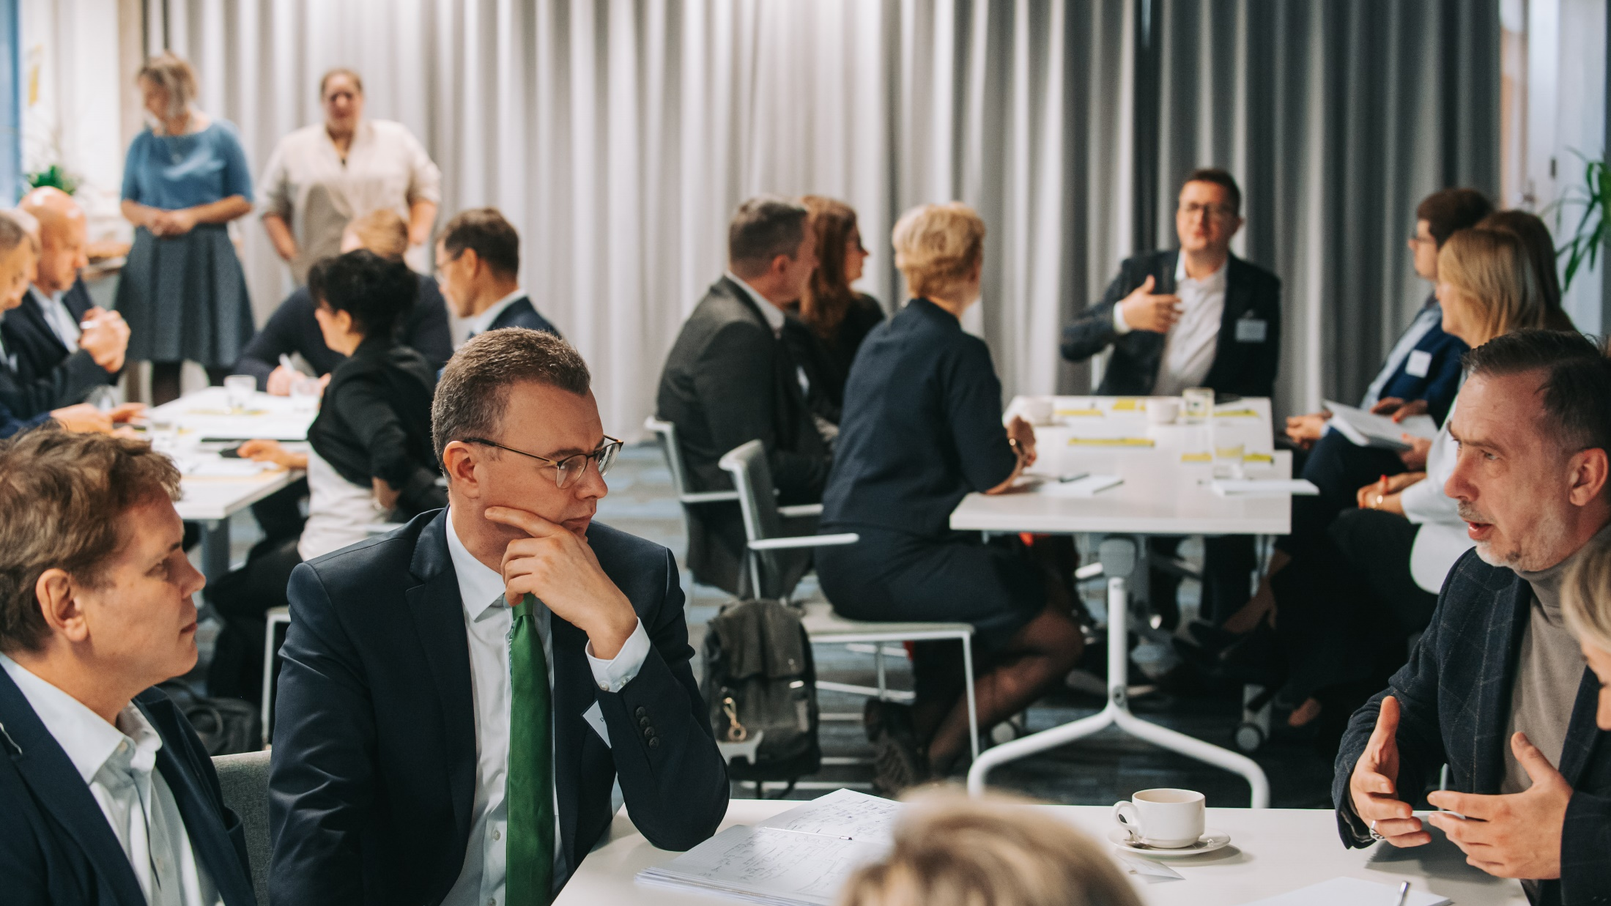
PĀRVALDĪBAS ILGTSPĒJA 2024
Korporatīvā pārvaldība
Notes:
Valsts nekustamie īpašumi arī šogad ieņem godpilno 18. vietu Latvijas vērtīgāko uzņēmumu TOP 101 un ir 5. vērtīgākā valsts kapitālsabiedrība.
Esam pagodināti par saņemto augsto vērtējumu – 100 punktus korporatīvās pārvaldības novērtējumā.
VNĪ korporatīvās pārvaldības modelis izstrādāts atbilstoši OECD korporatīvās pārvaldības labās prakses vadlīnijām, ANO ilgtspējīgas attīstības mērķiem, Latvijā spēkā esošajiem normatīvajiem aktiem un ir iekļauts apstiprinātajā stratēģijā.
Kapitālsabiedrībai ir nulles tolerance attiecībā uz jebkuru prettiesisku rīcību. VNĪ ir izveidota spēcīga korporatīvās pārvaldības, tai skaitā iekšējā pretkorupcijas un risku vadības sistēma un visi attiecīgie kontroles mehānismi.
Esam pievienojušies "Sabiedrība par atklātību – Delna" iniciatīvai "Nulles tolerance pret korupciju", tādējādi paužot atbalstu atklātībai un korupcijas novēršanai biznesā. Pievienošanās iniciatīvai ir apliecinājums tam, ka atvērtība ir mūsu vērtība, ka mūsu biznesa procesi ir caurskatāmi, mēs atklāti risinām problēmas un skaidrojam tās sabiedrībai un tam, ka VNĪ ir nulles tolerance pret korupciju.

Slide 10
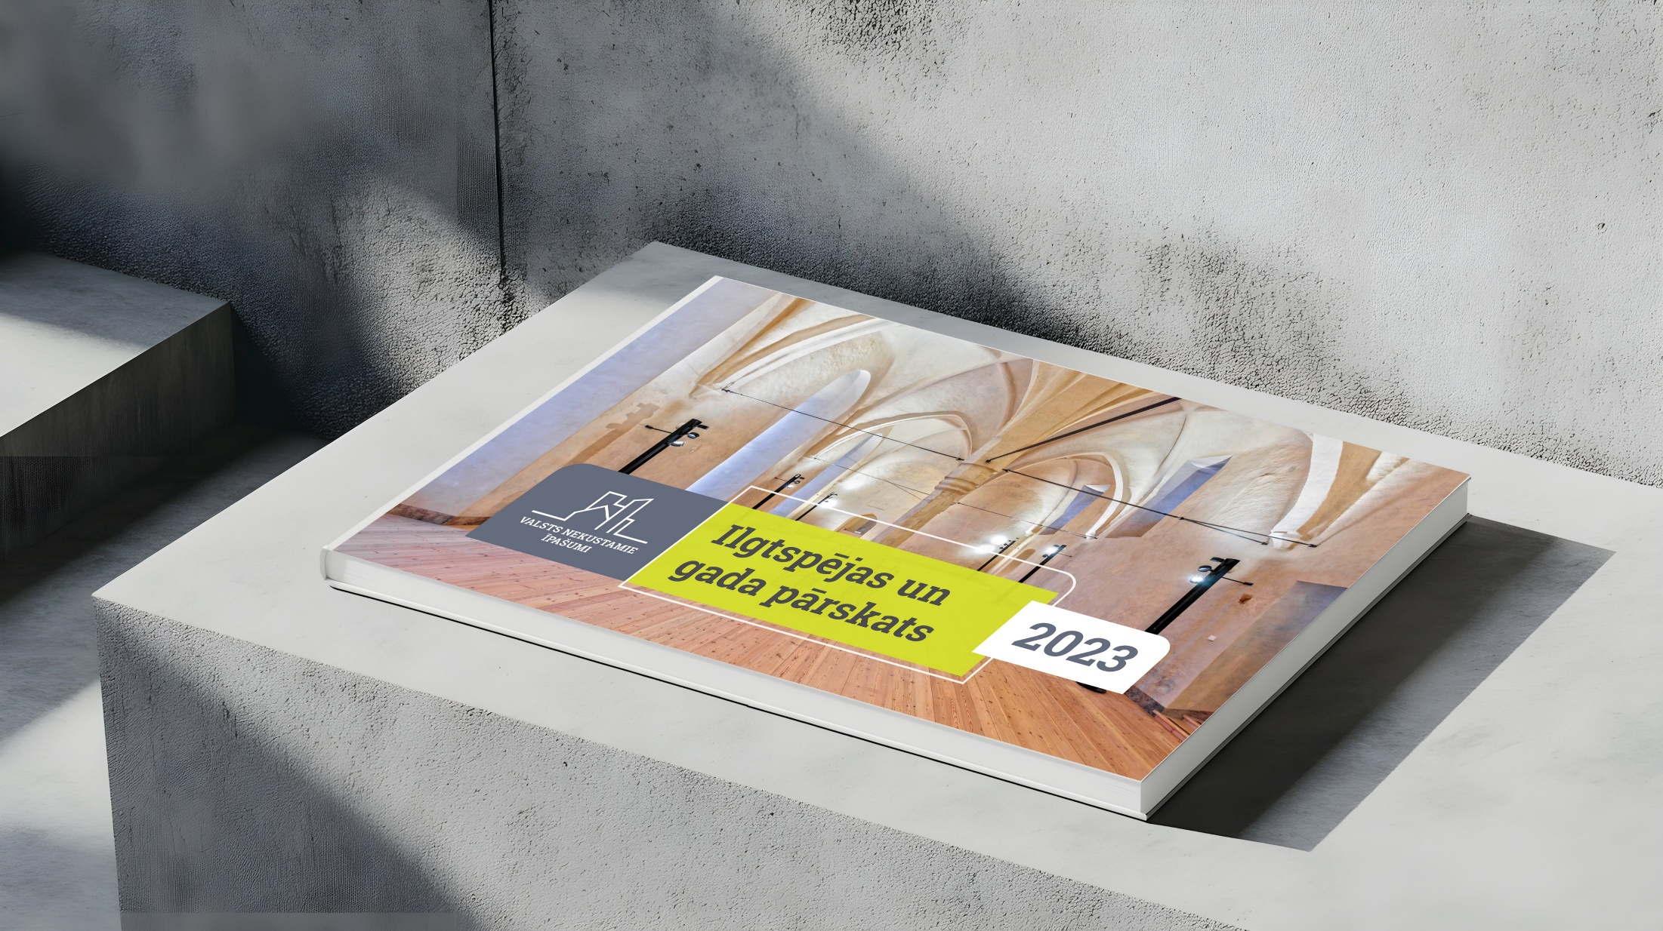

Notes:
Šī ir tikai daļa no mūsu ilgtspējas stāsta, lai uzzinātu vairāk, aicinu ielūkoties mūsu ilgtspējas pārskatos.
Tikmēr mūsu pieredze rāda, ka katrs ilgtspējīgais lēmums, katrs solis uz priekšu, sniedz arvien pozitīvākus rezultātus gan vides, gan sociālajā un arī pārvaldības jomā.
To novērtē gan mūsu darbinieki, gan sadarbības partneri, klienti un iesaistītās puses.

Slide 11
Notes:
Ilgtspēja nav tikai viena cilvēka vai uzņēmuma atbildība. Tas ir ilgtermiņa maratons, kurā kopā jādodas mums visiem.
Paldies par iespēju man dalīties ar mūsu ilgtspējas stāstu.
Esmu atvērts arī Jūsu jautājumiem.

